Slide 1
🔬
AULA PARA RESIDENTES
Protocolos Clínicos
Algoritmos Práticos
Principais Trials
USG
POCUS
🫁 BLUE Protocol — Diagnóstico de IRA
🚨 eFAST — Trauma e Emergência
Ultrassonografia
Point-of-Care
❤️ POCUS Cardíaco — FATE / CAUSE
⚡ RUSH — Choque Indiferenciado
🩸 TVP / VCI / Procedimentos
🧠 ONSD — Hipertensão Intracraniana
Emergência • UTI • Medicina Interna
Dr. Aldenir Rocha
CRM 16587 CREMEC | RQE 11846 | Mestrado UFC

Slide 2
📋 AGENDA DA AULA
Ultrassonografia Point-of-Care — Do Conceito à Beira do Leito
1
FUNDAMENTOS
2
PULMÃO / BLUE
3
eFAST
4
POCUS CARDÍACO
Física, sondas, modos
IRA, PTX, EAP, SDRA
Trauma, hemoperitônio
FATE, CAUSE, TEP
5
RUSH — CHOQUE
6
VASCULARE/TVP
7
PROCEDIMENTOS
8
ONSD / ABDOME
PUMP+TANK+PIPES
VCI, compressão venosa
CVC, paracentese, torac.
PIC, AAA, colecistite
Dr. Aldenir Rocha | CRM 16587 CREMEC | Hospital Regional Norte & Santa Casa Sobral-CE
2/28

Slide 3
🎯 O QUE É POCUS?
Point-of-Care Ultrasound — Conceito e Diferenças
POCUS
Phased-Array
1–5 MHz
Coração, pulmão basal
Ultrassonografia realizada pelo
médico assistente à beira do leito,
orientada por problema clínico
específico, com objetivo diagnóstico
e terapêutico IMEDIATO.
Convexa
2–5 MHz
Abdome, FAST, vasos
"O ultrassom é o estetoscópio
do século XXI"
Linear
5–15 MHz
PTX, TVP, acesso vascular
— Daniel Lichtenstein, Chest 2008
Microconvexa
4–8 MHz
Tempo real · Repetível · Sem radiação
Portátil · Guia procedimentos
Pediatria, pré-hospitalar
Dr. Aldenir Rocha | CRM 16587 CREMEC | Hospital Regional Norte & Santa Casa Sobral-CE
3/28

Slide 4
🫁 ARTEFATOS PULMONARES — BASE DIAGNÓSTICA
Interpretação dos padrões ultrassonográficos do pulmão
Lung Sliding
Linha A
Pulmão aerado em movimento
Reverberação horizontal equidistante
→ Exclui PTX local (Sn 95%, Sp 94%)
→ Normal OU PTX (sem sliding)
Linha B (comet tail)
Seashore Sign
Artefato vertical até o fundo
Modo M: granulado abaixo da pleura
→ Síndrome intersticial (EAP, SDRA, pneumonia)
→ LUNG SLIDING PRESENTE = SEM PTX
Barcode Sign
Lung Point
Modo M: só linhas horizontais
Modo M: transição seashore↔barcode
→ AUSÊNCIA SLIDING = PNEUMOTÓRAX
→ PATOGNOMÔNICO de PTX
Consolidação
Broncograma dinâmico
Hepatização = tecido sem ar
Pontilhado hiperecoico móvel
→ Pneumonia, atelectasia, infarto
→ PNEUMONIA (≠ atelectasia)
Dr. Aldenir Rocha | CRM 16587 CREMEC | Hospital Regional Norte & Santa Casa Sobral-CE
4/28

Slide 5
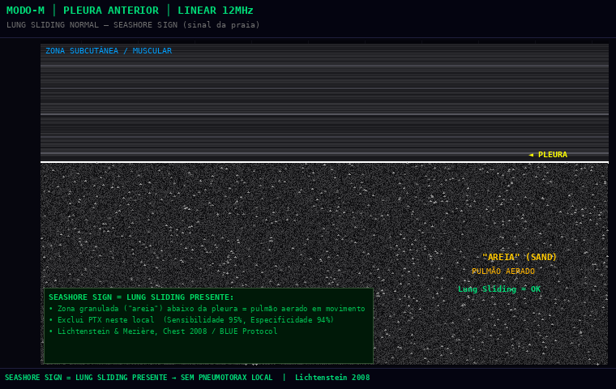
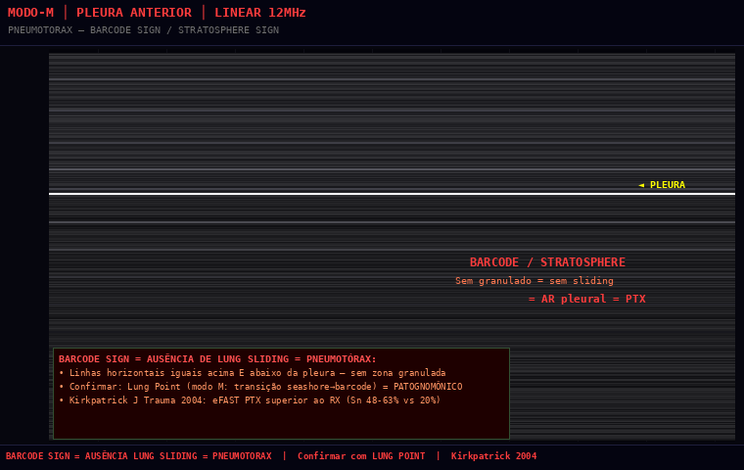
🫁 MODO M — SEASHORE vs BARCODE SIGN
✅ SEASHORE SIGN
❌ BARCODE / STRATOSPHERE SIGN
Granulado abaixo da pleura = lung sliding PRESENTE
→ SEM Pneumotórax neste local
(Sn 95%, Sp 94% — Lichtenstein Chest 2008)
Só linhas horizontais = AUSÊNCIA de lung sliding
→ PNEUMOTÓRAX confirmado
Confirmar: Lung Point (patognomônico)

Slide 6
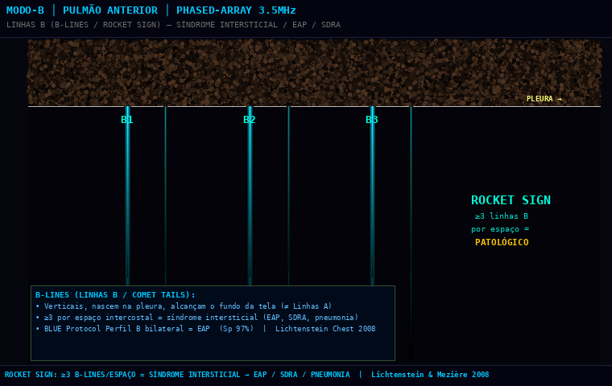
🚀 ROCKET SIGN — LINHAS B (B-LINES)
O QUE SÃO?
Artefatos verticais hiperecoicos que nascem na pleura e alcançam o fundo da tela
CRITÉRIO
≥ 3 linhas B por espaço intercostal = PATOLÓGICO
DIAGNÓSTICOS
EAP bilateral, SDRA, Pneumonia (unilateral), Fibrose
BLUE Protocol — Perfil B bilateral anterior = EAP | Lichtenstein Chest 2008
TRIAL
Lichtenstein & Mezière, Chest 2008
Perfil B = EAP (Sn 97%, Sp 97%)

Slide 7
📊 BLUE PROTOCOL — DIAGNÓSTICO DIFERENCIAL IRA
Lichtenstein & Mezière, Chest 2008 — Acurácia 90,5% (n=260)
PERFIL A
VPP 81%
PERFIL A
Sn 89%
PERFIL B
Sn 97%
Linhas A + sliding
+ TVP presente
Linhas A + sliding
+ TVP ausente
≥3 B-lines bilaterais
anteriores difusas
→ TEP
→ DPOC / Asma
→ EAP
PERFIL A/B
Sp 100%
PERFIL B'
Sp 100%
PERFIL C
—
A unilateral +
B contralateral
B-lines bilaterais
+ sem lung sliding
Consolidação
anterior
→ PNEUMONIA
→ PNEUMONIA
→ PNEUMONIA
Dr. Aldenir Rocha | CRM 16587 CREMEC | Hospital Regional Norte & Santa Casa Sobral-CE
7/28

Slide 8
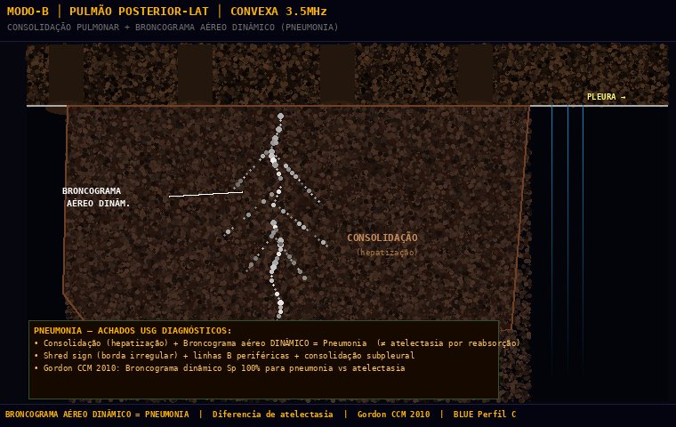
🫁 CONSOLIDAÇÃO — BRONCOGRAMA AÉREO DINÂMICO
CONSOLIDAÇÃO — ACHADOS
• Hepatização: padrão ecogênico similar ao fígado
• Borda irregular (shred sign)
• Broncograma aéreo: pontilhado hiperecoico
• Linhas B na periferia da consolidação
BRONCOGRAMA DINÂMICO
• Movimento do broncograma = PNEUMONIA
• Ausência de movimento = atelectasia
• Sn 97%, Sp 100% (Gordon CCM 2010)
BLUE PROTOCOL
Perfil C (consolidação anterior) = Pneumonia
Perfil B' (B-lines + sem sliding) = Pneumonia
BRONCOGRAMA AÉREO DINÂMICO = PNEUMONIA | Gordon CCM 2010 | BLUE Perfil C

Slide 9
📊 LUS SCORE — QUANTIFICAÇÃO DA VENTILAÇÃO
12 Zonas Pulmonares | Prediz desmame, recrutabilidade e progressão
0
pts
1
pts
2
pts
3
pts
Linha A ou <3 B-lines
≥3 B-lines espaçadas
B-lines coalescentes
(white lung)
Consolidação
(hepatização)
→ Ventilação normal
→ Síndrome intersticial mod.
→ Síndrome intersticial grave
→ Atelectasia / consolidação
SCORE TOTAL (12 zonas): 0–36 pontos
0-6
7-13
14-22
23+
Low
Mod
High
Crit
>17 → Prediz falha desmame VM (Mongodi Crit Care 2016 — Sn 80%, Sp 83%)
Dr. Aldenir Rocha | CRM 16587 CREMEC | Hospital Regional Norte & Santa Casa Sobral-CE
9/28

Slide 10
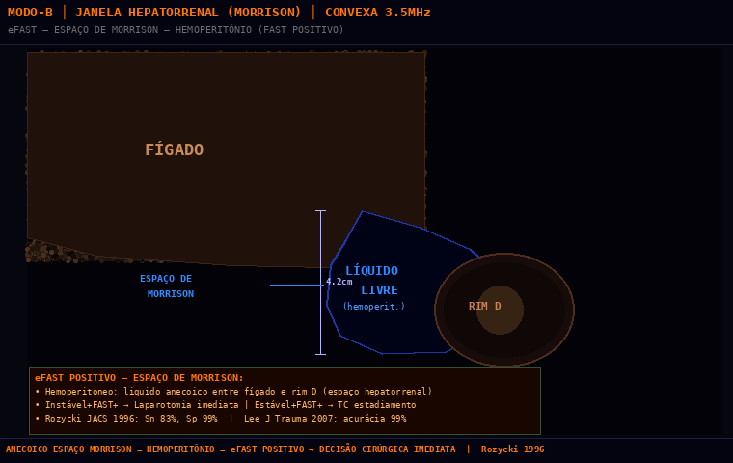
🚨 eFAST — TRAUMA E EMERGÊNCIA
Focused Assessment with Sonography in Trauma | Rozycki JACS 1996
1. Hepatorrenal (Morrison)
Líquido entre fígado e rim D
2. Esplenorrenal
Líquido entre baço e rim E
3. Pelve (transverso + longitudinal)
Saco de Douglas / Retzius
4. Pericárdio (subxifoide)
Derrame / Tamponamento
5. Pleura bilateral
Hemotórax — spine sign
6. Pulmão anterior (LINEAR)
Morrison (+) = Hemoperitônio | Instável → Laparotomia IMEDIATA
PTX — lung sliding ausente
Dr. Aldenir Rocha | CRM 16587 CREMEC | Hospital Regional Norte & Santa Casa Sobral-CE
10/28

Slide 11
⚡ ALGORITMO eFAST — FLUXO DECISIONAL
Trauma / Emergência — Decisão baseada em estabilidade hemodinâmica
1
Paciente hemodinamicamente INSTÁVEL?
CONDUTAS IMEDIATAS
SIM
→ eFAST IMEDIATAMENTE (meta: <2min)
2
Líquido livre intra-abdominal / pericárdico?
SIM + Instável
→ LAPAROTOMIA EMERGÊNCIA
3
Ausência de lung sliding (PTX)?
SIM + Estável
→ TC estadiamento
Lung Point +
→ Agulha + Dreno Torácico
4
Hemotórax significativo (>500mL)?
>500mL
→ Drenagem torácica
FAST-
→ Repetir 15-30min se instável
⚠️ FAST- NÃO exclui lesão — repetir se instável
Dr. Aldenir Rocha | CRM 16587 CREMEC | Hospital Regional Norte & Santa Casa Sobral-CE
11/28

Slide 12
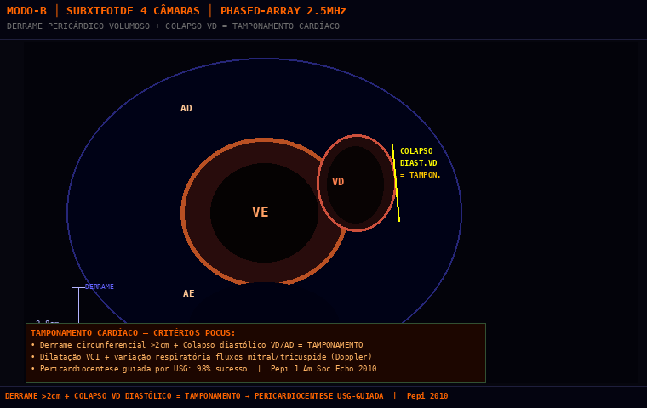
❤️ TAMPONAMENTO CARDÍACO — POCUS CARDÍACO
CRITÉRIOS
• Derrame pericárdico circunferencial
• Colapso diastólico VD/AD
• VCI distendida + sem colapso
CONDUTA
• Pericardiocentese USG-guiada
• Subxifoide — agulha 18G
• Confirmar agitação SF (ecocontraste)
TRIAL
Pepi J Am Soc Echo 2010:
98% sucesso, <1% complicação
Procedimento guiado = padrão ouro
COLAPSO DIASTÓLICO VD + DERRAME >2cm = TAMPONAMENTO → PERICARDIOCENTESE IMEDIATA

Slide 13
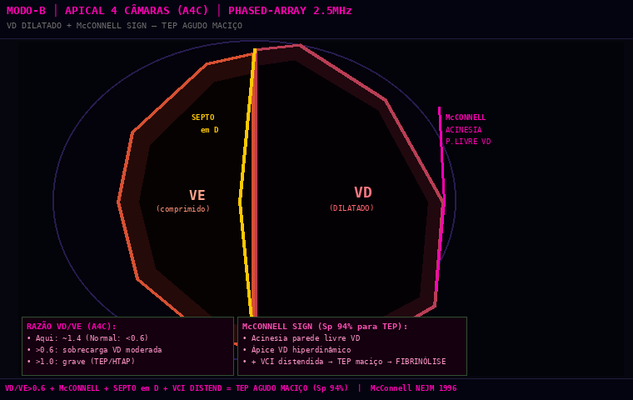
❤️ McCONNELL SIGN — TEP AGUDO MACIÇO
McCONNELL SIGN
(Sp 94%)
• Acinesia parede livre VD
• Ápice VD hiperdinâmico
• Patognomônico de TEP agudo
OUTROS ACHADOS
• Razão VD/VE > 0.6 (A4C)
• Septo em D (PSAX)
• VCI distendida + sem colapso
CONDUTA
• Fibrinólise: Alteplase 100mg IV 2h
• Embolectomia cirúrgica / trombólise
• McConnell 1996 NEJM
VD/VE>0.6 + McCONNELL + SEPTO D + VCI DISTEND. = TEP MACIÇO | McConnell NEJM 1996: Sp 94%

Slide 14
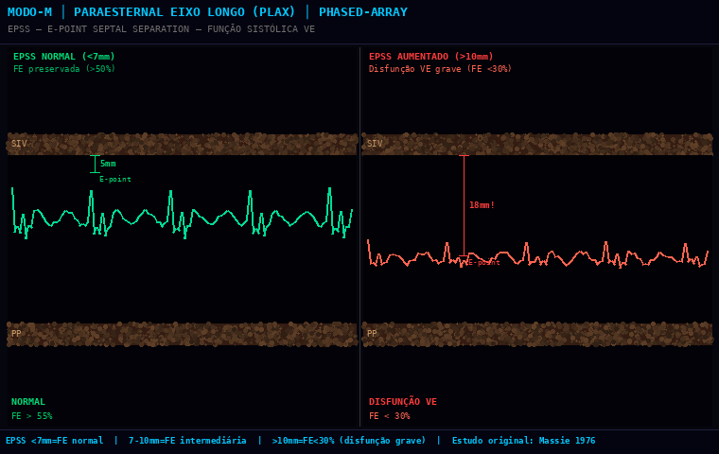
❤️ EPSS — FUNÇÃO SISTÓLICA DO VE (MODO M)
EPSS <7mm
FE > 55%
Função preservada
EPSS 7-10mm
FE intermediária
(40–55%)
EPSS >10mm
TÉCNICA PLAX — Modo M pelo folheto anterior da valva mitral — sem necessidade de cálculo de Teicholz
FE < 30%
Disfunção grave
EPSS = distância entre E-point da VM e septo interventricular | Massie 1976 | Simples e rápido

Slide 15
📊 PROTOCOLO FATE — 4 PERGUNTAS EM <5 MIN
Jensen et al., Anesth Analg 2004 — Alterou manejo em 53% dos casos de UTI
1
Há derrame pericárdico
ou tamponamento?
Subxifoide / PLAX
Derrame + colapso VD
→ Pericardiocentese USG-guiada
2
Contratilidade VE
está preservada?
PLAX + A4C
EPSS <7mm = OK | >10mm = disfunção
→ Inotrópico + avaliar causa
3
VD está dilatado
(razão VD/VE >0.6)?
A4C: VD > VE
McConnell? Septo em D?
→ TEP / HTAP → Investigar
4
VCI dilatada
(hipervolemia)?
Subxifoide VCI
>2.1cm + colapso <50%
→ Cuidado com volume extra
Dr. Aldenir Rocha | CRM 16587 CREMEC | Hospital Regional Norte & Santa Casa Sobral-CE
15/28

Slide 16
⚡ RUSH PROTOCOL — PUMP + TANK + PIPES
Perera et al., Emerg Med Clin N Am 2010 | Seif et al., W J Emerg Med 2012: 87% precisão
PUMP
(BOMBA)
TANK
(TANQUE)
PIPES
(VASOS)
Coração
Volemia
Grandes vasos
• Tamponamento → Pericardiocentese
• FE reduzida → Inotrópico
• VD dilatado/McConnell → TEP
• Hiperdinâmico → Distributivo
• VCI colabada → Hipovolemia → Volume
• VCI distendida → Congestão → Cuidado
• PTX bilateral → Obstrutivo
• Linhas B → EAP → Diurético/VNI
• Aorta >3cm → AAA → Cirurgia urgente
• Flap intimal → Dissecção → TC urgente
• TVP femoral → TEP → Anticoagulação
Dr. Aldenir Rocha | CRM 16587 CREMEC | Hospital Regional Norte & Santa Casa Sobral-CE
16/28

Slide 17
⚡ CHOQUE — DIAGNÓSTICO DIFERENCIAL PELO POCUS
Achados POCUS + VCI + Conduta imediata
Distributivo
(Séptico)
VE hiperdinâmico, FE alta
Colabada
Cardiogênico
FE reduzida, VE dilatado
Linhas B bilaterais
Distendida
→ Noradrenalina + fluidos
→ Dobutamina + diurético
Hipovolêmico
Kissing walls, VE pequeno
FAST positivo
Colabada
Obstr. Tamponamento
Derrame pericárdico
+ colapso VD
Distendida
→ Volume + hemostasia
→ Pericardiocentese
Obstr. PTX
Ausência sliding
+ VD/VCI distendidos
Distendida
Obstr. TEP Maciço
VD dilatado + McConnell
+ septo em D
Distendida
→ Agulha + dreno 28Fr
→ Fibrinólise Alteplase
Obstr. AAA Roto
Aorta >3cm + líquido
retroperitoneal
Colabada
Anafilático
VE hiperdinâmico
ausência derrame
Colabada
→ Cirurgia vascular URGENTE
→ Adrenalina 0.3mg IM
Dr. Aldenir Rocha | CRM 16587 CREMEC | Hospital Regional Norte & Santa Casa Sobral-CE
17/28

Slide 18
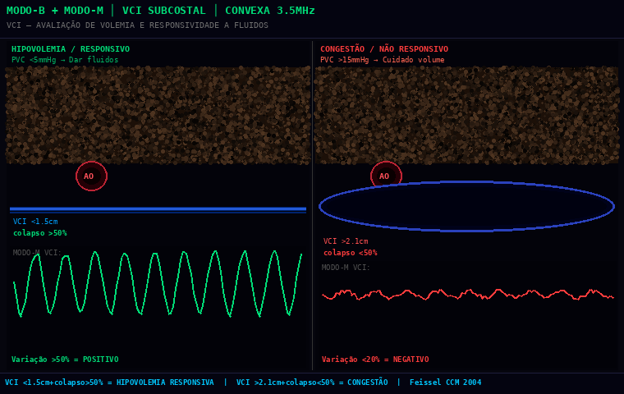
🩸 VCI — AVALIAÇÃO DE VOLEMIA E RESPONSIVIDADE
VCI <1.5cm + colapso >50% → HIPOVOLEMIA → Volume
VCI >2.1cm + colapso <50% → CONGESTÃO → Cuidado

Slide 19
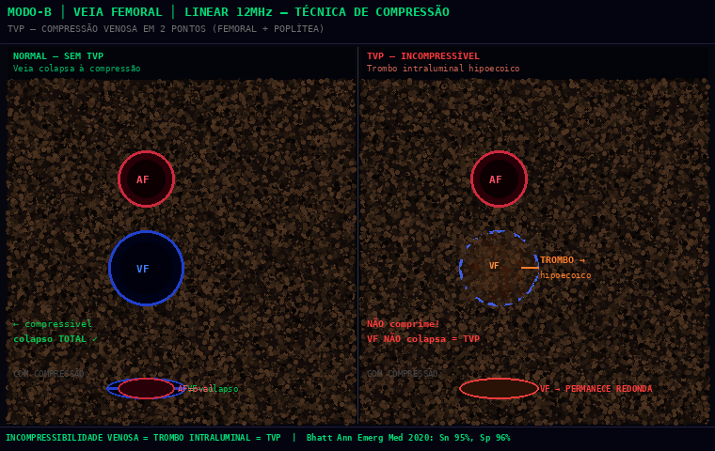
🩸 TVP — COMPRESSÃO VENOSA EM 2 PONTOS
PONTO 1
Veia Femoral Comum
Triângulo de Scarpa — abaixo lig. inguinal
VF medial à AF — vista TRANSVERSA
PONTO 2
Veia Poplítea
Fossa poplítea — joelho 20-30° flexão
Veia superficial à artéria
RESULTADO
Incompressível = TVP
Sensibilidade 95%, Especificidade 96%
Bhatt Ann Emerg Med 2020 (n=2379)
Veia NÃO colapsa = trombo intraluminal = TVP | Bhatt 2020: Sn 95%, Sp 96%

Slide 20
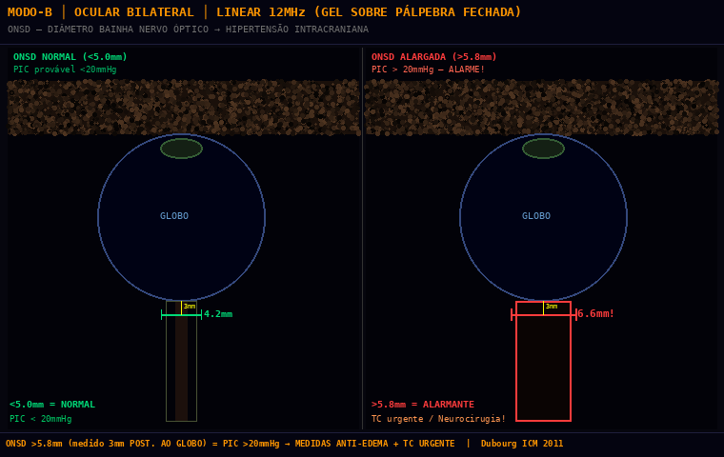
🧠 ONSD — HIPERTENSÃO INTRACRANIANA
TÉCNICA:
Linear 12MHz sobre pálpebra FECHADA (gel, sem pressão)
Vista axial — nervo óptico hipoecoico posterior ao globo
MEDIDA:
3mm posterior ao globo — eixo transverso
3 medidas por olho → média bilateral
NORMAL:
ONSD ≤ 5.0mm (adulto) | PIC provável <20mmHg
ALARME:
ONSD > 5.8mm → PIC provável >20mmHg
Sn 90%, Sp 85% | Dubourg ICM 2011
CONDUTA:
Manitol 1g/kg IV + NaCl 3% + TC urgente
PL CONTRAINDICADA | Neurocirurgia
ONSD >5.8mm = PIC >20mmHg | Dubourg ICM 2011: Sn 90%, Sp 85% | Medir 3mm posterior ao globo

Slide 21
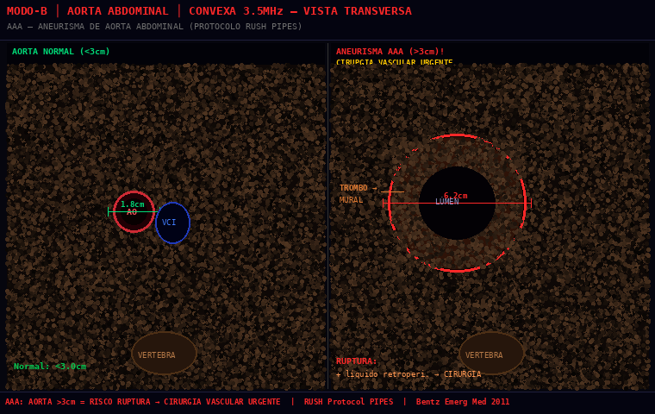
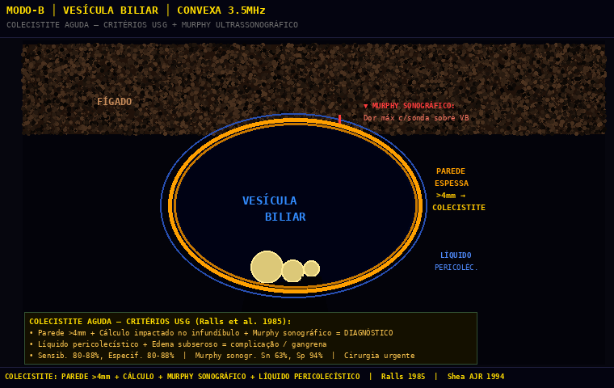
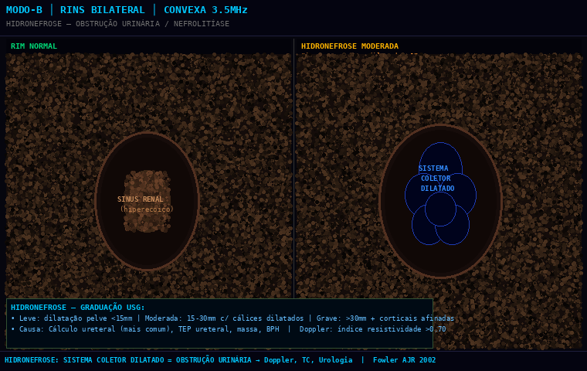
🫀 USG ABDOMINAL — AAA / COLECISTITE / RINS
RUSH Pipes + Diagnóstico abdominal na emergência e UTI
AAA
COLECISTITE
HIDRONEFROSE
Aorta >3cm = risco ruptura
>5.5cm → cirurgia eletiva
Ruptura + líquido = EMERGÊNCIA
Parede >4mm + cálculo
Murphy sonográfico
Líquido pericolecístico
Sistema coletor dilatado
Leve (<15mm) / Mod / Grave
RI Doppler >0.70 = obstrução
Dr. Aldenir Rocha | CRM 16587 CREMEC | Hospital Regional Norte & Santa Casa Sobral-CE
21/28

Slide 22
💉 PROCEDIMENTOS GUIADOS POR USG
Redução comprovada de complicações — Padrão NICE nível 1A
CVC Jugular
Interno
Toracocentese
Paracentese
Pericardio
centese
TÉCNICA
TÉCNICA
TÉCNICA
TÉCNICA
Linear 7-15MHz
Técnica out-of-plane (iniciantes)
in-plane (avançados)
Convexa posterior
Spine sign confirmado
Inserir ACIMA da costela
Convexa subumbilical
Evitar alças intestinais
Medir profundidade
Subxifoide — maior coleção
Agulha guiada tempo real
Confirmar: agitação SF
EVIDÊNCIA
EVIDÊNCIA
EVIDÊNCIA
EVIDÊNCIA
Reduz complicações 57%
NICE Guidelines 2002
Randolph CCM 1996
PTX iatrogênico 18%→3%
Gordon Chest 2010
Sp 98%
Complic. 22%→3%
Nazeer Emerg Med J 2005
Sn 96%
98% sucesso <1% complic.
Pepi J Am Soc Echo 2010
Padrão-ouro atual
Dr. Aldenir Rocha | CRM 16587 CREMEC | Hospital Regional Norte & Santa Casa Sobral-CE
22/28

Slide 23
📚 PRINCIPAIS TRIALS — EVIDENCE-BASED POCUS
Fundamentos científicos do POCUS na Emergência e UTI
Lichtenstein & Mezière
Chest 2008
Rozycki et al.
JACS 1996
McConnell et al.
NEJM 1996
BLUE Protocol n=260
FAST Trauma n=1000
McConnell Sign TEP
→ Acurácia 90,5% diagnóstico IRA aguda
→ Sn 83%, Sp 99% hemoperitônio
→ Sp 94% para TEP agudo — padrão-ouro
Jensen et al.
Anesth Analg 2004
Bhatt et al.
Ann Emerg Med 2020
Dubourg et al.
ICM 2011
FATE Protocol n=452
TVP compressão n=2379
ONSD PIC n=6 estudos
→ Alterou manejo em 53% UTI
→ Sn 95%, Sp 96% para TVP proximal
→ Sn 90%, Sp 85% para PIC >20mmHg
Mongodi et al.
Crit Care 2016
Randolph et al.
CCM 1996
Gordon et al.
Chest 2010
LUS desmame n=110
CVC por USG
Toracocentese USG
→ Score >17: Sn 80%, Sp 83% falha desmame
→ Reduz complicações 57% vs landmark
→ PTX iatrogênico 18%→3%
Perera et al.
Emerg Med 2010
Bouhemad et al.
CCM 2010
Netherton et al.
Acad EM 2019
Dr. Aldenir Rocha | CRM 16587 CREMEC | Hospital Regional Norte & Santa Casa Sobral-CE
23/28
RUSH Protocol
LUS Score SDRA n=40
FAST mortalidade
→ Diagnóstico choque <5min sistemático
→ Prediz recrutabilidade alveolar r=0,91
→ POCUS reduz mortalidade trauma RR 0,65

Slide 24
💔 PROTOCOLO CAUSE — PCR / PARADA CARDIORRESPIRATÓRIA
⚡ JANELA < 10 SEGUNDOS durante pausa do ritmo | Sonda posicionada ANTES da pausa (subxifoide, gel aplicado)
C
CARDIAC
TAMPONADE
A
ACCIDENTAL
HYPOTHERMIA
U
ULTRASOUND
(PTX Hipertensivo)
S
SEVERE
HYPOVOLEMIA
E
EMBOLISM
(TEP Maciço)
ACHADOS:
ACHADOS:
ACHADOS:
ACHADOS:
ACHADOS:
Subxifoide: derrame volumoso
+ colapso VD diastólico
FV refratária sem causa aparente
Núcleo < 32°C
Linear: ausência bilateral
lung sliding + VCI distendida
VE hiperdinâmico
'kissing walls' + VCI colabada
VD dilatado + McConnell
A4C: VD > VE
CONDUTA:
CONDUTA:
CONDUTA:
CONDUTA:
CONDUTA:
Pericardiocentese emergencial
Reaquecimento ativo
ECMO se disponível
Agulha 2° EIC
+ dreno torácico
Volume agressivo
Identif. fonte hemorragia
Fibrinólise empírica
Alteplase 50mg bolus
Breitkreutz et al. Resuscitation 2010: CAUSE altera diagnóstico em 58% das PCR — melhora ROSC

Slide 25
✅ CHECKLISTS RÁPIDOS — POR CENÁRIO CLÍNICO
Aplicação prática dos protocolos POCUS na beira do leito
🫁 DISPNEIA / IRA
⚡ CHOQUE
🚑 TRAUMA eFAST
• Pulmão ant. bilateral → A ou B? Sliding?
• Pulmão post./lat. → Derrame? Consolidação?
• Coração → FE, derrame, VD?
• VCI → Volemia?
• BLUE Protocol → diagnóstico
• PUMP: Coração → Tamponamento? FE? VD?
• TANK: VCI → Colabada ou distendida?
• TANK: Pleura → PTX? Hemotórax? B-lines?
• PIPES: Aorta >3cm? TVP?
• RUSH → tipo de choque
• Morrison + Esplenorrenal
• Pelve transverso + longitudinal
• Pericárdio subxifoide
• Pleura bilateral
• Pulmão anterior (LINEAR) → PTX
• Instável+FAST+: CIRURGIA
💔 PCR — CAUSE
🧠 PIC ELEVADA
🫀 ABDOME / SEPSE
• Sonda pronta ANTES da pausa
• C: Tamponamento?
• A: Hipotermia?
• U: PTX bilateral?
• S: Kissing walls?
• E: VD dilatado/McConnell?
• Linear → pálpebra fechada, sem pressão
• ONSD 3mm post. ao globo
• >5.8mm: PIC >20mmHg → ALARME
• TC urgente + manitol + neurocirurgia
• PL CONTRAINDICADA
• Vesícula → parede, cálculo, Murphy
• Rins → hidronefrose? Cálculo?
• Aorta → AAA? Dissecção?
• Líquido livre → peritonite?
• Pleura → derrame parapneumônico?
Dr. Aldenir Rocha | CRM 16587 CREMEC | Hospital Regional Norte & Santa Casa Sobral-CE
25/28

Slide 26
🎓 PONTOS-CHAVE PARA A PROVA TEMI
Conceitos cardinais de alta incidência na Prova de Título de Terapia Intensiva
Seashore Sign
→ Modo M: granulado = sliding PRESENTE = SEM PTX local
Barcode Sign
→ Modo M: só linhas = AUSÊNCIA sliding = PTX confirmado
Lung Point
→ Transição seashore↔barcode = PATOGNOMÔNICO de PTX
EPSS >10mm
→ FE <30% — disfunção grave — inotrópico
McConnell Sign
→ Acinesia p.livre VD + ápice hiperd. = TEP (Sp 94%)
Septo em D
→ Sobrecarga pressão VD — TEP, HTAP, PEEP elevado
VCI <1.5cm + colapso >50%
→ Hipovolemia responsiva — PVC <5mmHg
VCI >2.1cm + colapso <50%
→ Congestão/IC direita — NÃO responsivo
Broncograma aéreo dinâmico
→ PNEUMONIA (≠ atelectasia por reabsorção)
ONSD >5.8mm
→ PIC >20mmHg → medida 3mm post. ao globo
Morrison FAST (+)
→ Instável → laparotomia | Estável → TC
LUS Score >17
→ Prediz falha de desmame de VM (Sn 80%, Sp 83%)
Dr. Aldenir Rocha | CRM 16587 CREMEC | Hospital Regional Norte & Santa Casa Sobral-CE
26/28

Slide 27
❓ PERGUNTAS FREQUENTES — POCUS NA UTI/EMERGÊNCIA
Dúvidas comuns em plantão e casos clínicos
❓ VCI normal exclui choque?
❓ FAST negativo = sem lesão?
NÃO. A VCI tem limitações importantes: em VM com esforço espontâneo, obesidade (IMC>35), hipertensão intra-abdominal e PEEP >12. Associar ao VTI, PLR e contexto clínico.
NÃO. Sn 85-90%. Necessário ≥150-200mL para detectar. Hemoperitônio retroperitoneal pode não ser detectado. Repetir se instável!
❓ EPSS pode ser feito sem eco formal?
❓ Quando usar ONSD em vez de TC?
SIM. EPSS é uma medida Modo M simples, validada como substituto da FE na emergência. Não requer treinamento avançado em ecocardiografia.
Em pacientes instáveis onde TC não é segura ou disponível imediatamente. ONSD auxilia triagem e decisão sobre manitol antes da TC.
❓ Quantas horas de treinamento para TVP?
❓ B-lines unilaterais indicam EAP?
10 horas de treinamento já propiciam acurácia equivalente ao vascular para TVP proximal (Panebianco, Emerg Med J 2013).
NÃO. EAP = bilateral. Unilateral = pneumonia, contusão, obstrução brônquica. Avaliar simetria e contexto clínico (BLUE Protocol).
Dr. Aldenir Rocha | CRM 16587 CREMEC | Hospital Regional Norte & Santa Casa Sobral-CE
27/28

Slide 28
🔬
REFERÊNCIAS PRINCIPAIS
• Lichtenstein & Mezière — Chest 2008 (BLUE)
• Rozycki et al. — JACS 1996 (FAST)
OBRIGADO!
• Jensen et al. — Anesth Analg 2004 (FATE)
• McConnell et al. — NEJM 1996 (TEP sign)
Dúvidas?
Perguntas?
Casos clínicos?
• Perera et al. — Emerg Med 2010 (RUSH)
• Bhatt et al. — Ann Emerg Med 2020 (TVP)
• Dubourg et al. — ICM 2011 (ONSD)
• Breitkreutz et al. — Resuscitation 2010 (CAUSE)
• Mongodi et al. — Crit Care 2016 (LUS Score)
• Randolph et al. — CCM 1996 (CVC guiado)
Dr. Aldenir Rocha — CRM 16587 CREMEC | Mestre em Ciências da Saúde UFC
Hospital Regional Norte | Santa Casa de Misericórdia de Sobral — CE

